Slide 1
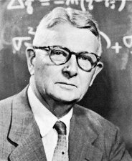
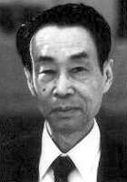
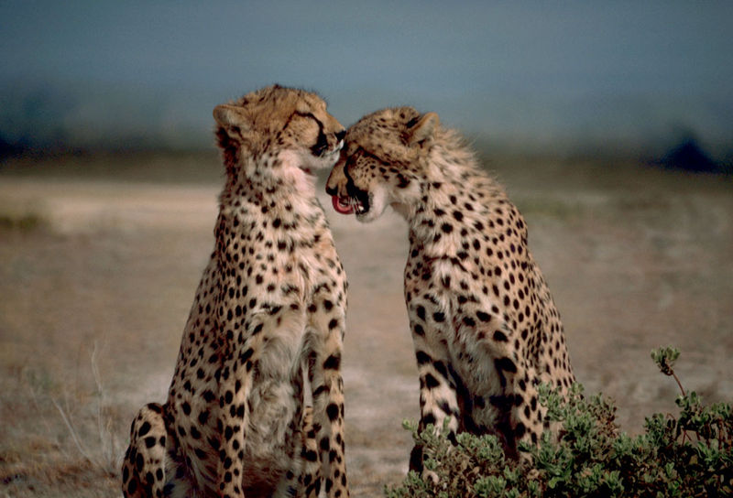
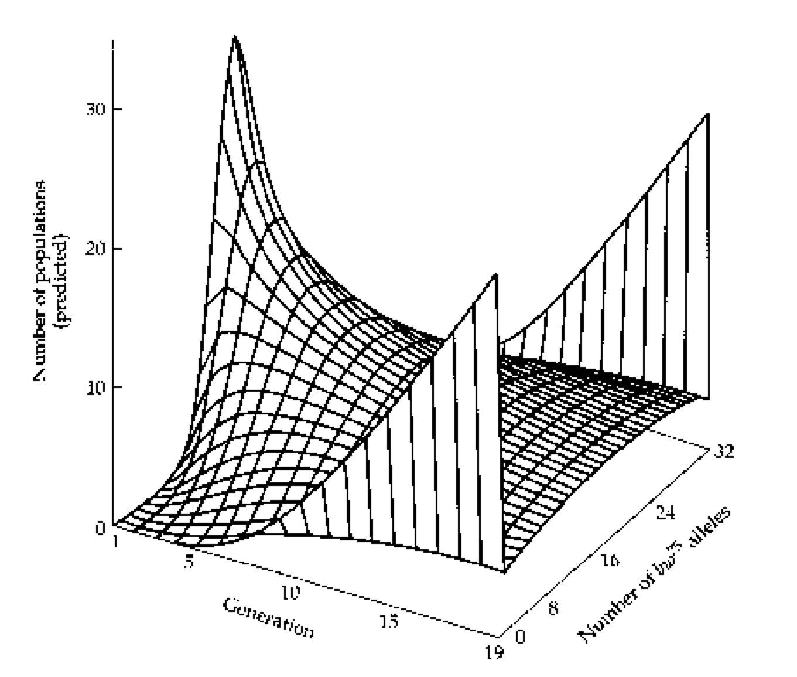
NÁHODNÝ GENETICKÝ POSUN (GENETICKÝ DRIFT)

Slide 2
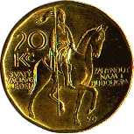
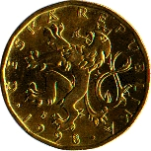
HW: nekonečně velká populace, ale v reálném světě velikost populace
omezená ⇒ náhodné procesy, neadaptivní evoluce
Proč náhoda?
při konečném počtu opakování pravděpodobnost jevu ≠ jeho frekvenci
(srv. H-W princip)
10 hodů → ve více než 75 % případů bude poměr jiný než 1 : 1

Slide 3
20 hodů, 10 mincí
20 hodů, 100 mincí
S větším počtem mincí menší rozptyl kolem očekávané hodnoty

Slide 4
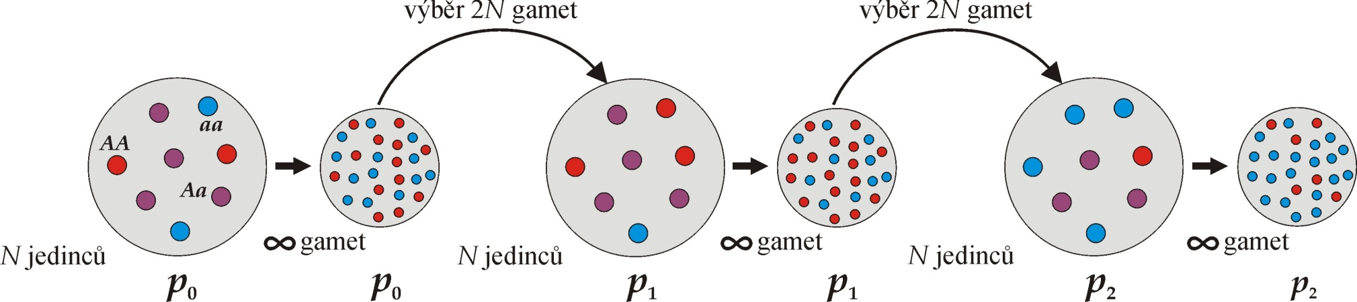
Náhodný výběr gamet z genofondu (sampling error):
Výsledkem náhodného výběru je kolísání frekvencí
mezi generacemi = „random walk“
Wrightův-Fisherův model
≈ Hardyho-Weinbergův model pro malé populace

Slide 5
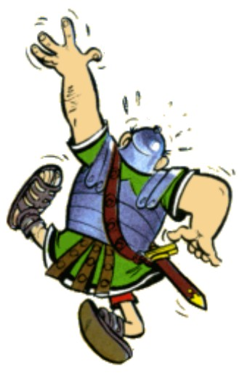
Škyt!
moře
?
?
molo
„random walk“

Slide 6
N
Žbluňk!
šířka mola

Slide 7
Žbluňk!
můžeme předpokládat, že spadne doleva!
N
nevíme, kam spadne
užší molo

Slide 8
Modelování driftu:
větší kolísání frekvence mezi generacemi
1 populace
2N = 2000
1 populace
2N = 20
fixace/extinkce alely dříve
Kolísání frekvencí mezi generacemi silnější v malých populacích
(∼ opilejší námořník).

Slide 9
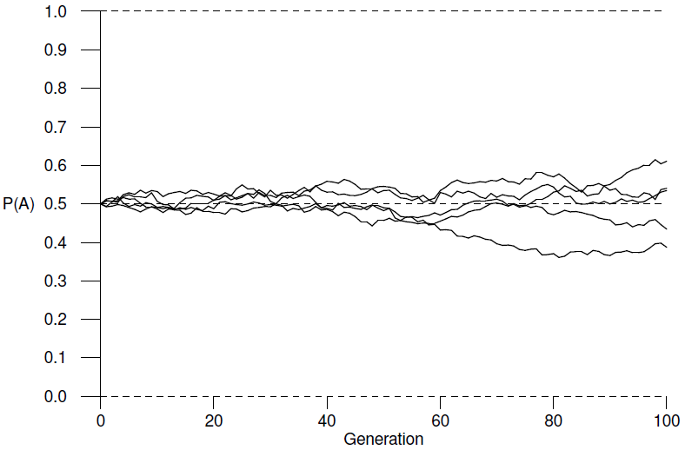
Modelování driftu:
některé alely se fixují...
5 populací
2N = 2000
5 populací
2N = 20
... jiné z populace mizí
klesá heterozygotnost
Závěr 1: Důsledkem driftu je ztráta variability v démech.
Závěr 2: Konečným výsledkem je buď fixace, nebo extinkce alely.
Závěr 3: Pravděpodobnost fixace alely je rovna její frekvenci.
Pravděpodobnost fixace nově vzniklé alely u diploidů = 1/(2N)
Závěr 4: Průměrná doba fixace/extinkce = 4N.

Slide 10
v každé generaci nový výběr z genofondu o změněné frekvenci
... tyto výběry jsou v jednotlivých démech nezávislé
Závěr 5: Drift vede k divergenci mezi démy.

Slide 11
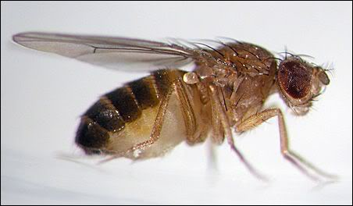
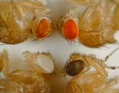
Peter Buri (1956):
107 populací D. melanogaster
nulová generace: 16 heterozygotích jedinců bw⁷⁵/bw (brown eyes) v každé populaci
v každé generaci náhodný výběr 8 samců a 8 samic
19 generací

Slide 12
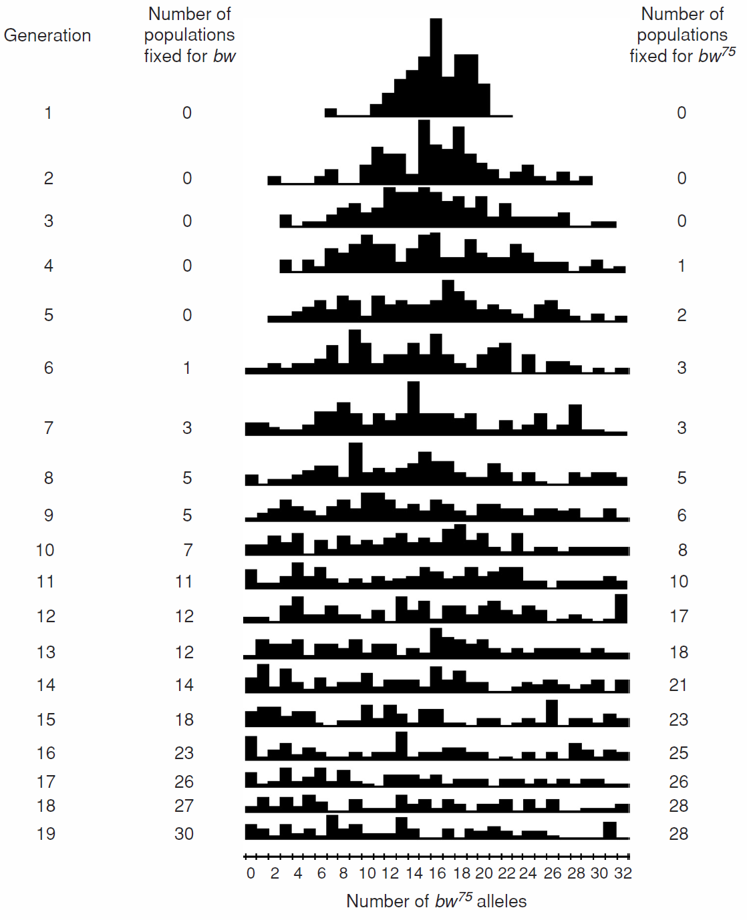
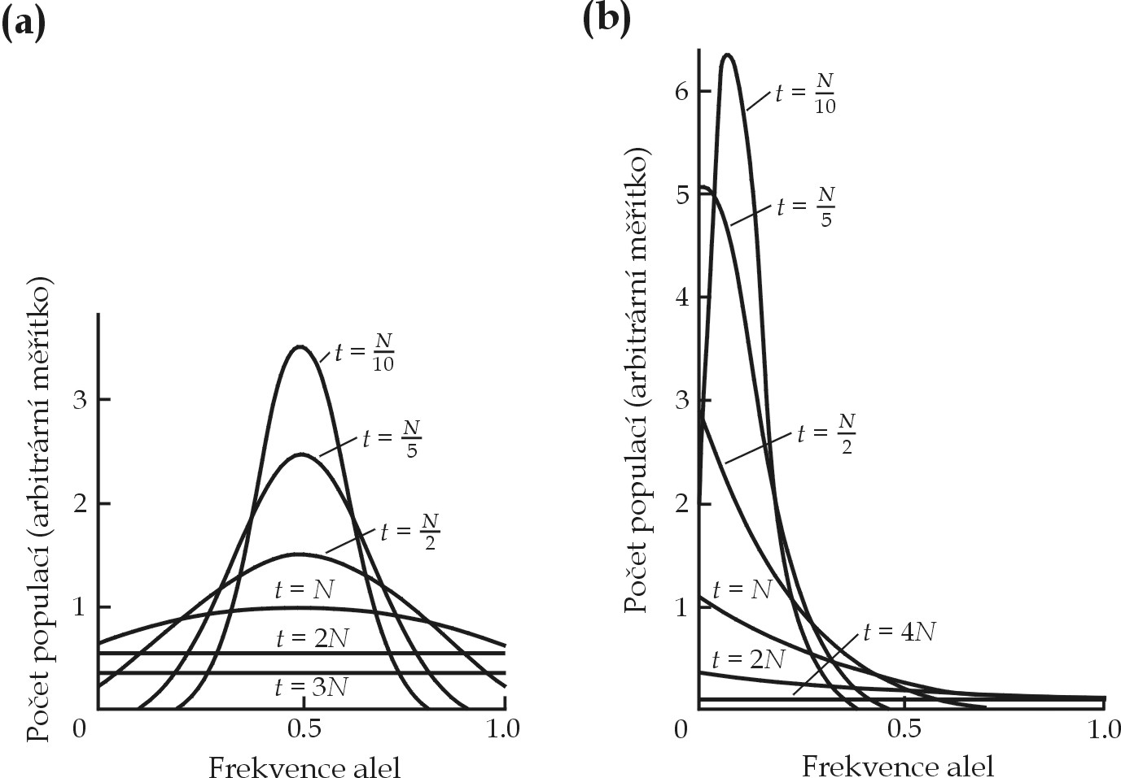
Buri (1956):
v první generaci většina populací okolo hodnoty
p = 0,5
postupná divergence populací
nakonec většina populací s p = 0, nebo p = 1

Slide 13
matematická simulace (difúzní aproximace)
simulace při počáteční frekvenci p = 0,1

Slide 14
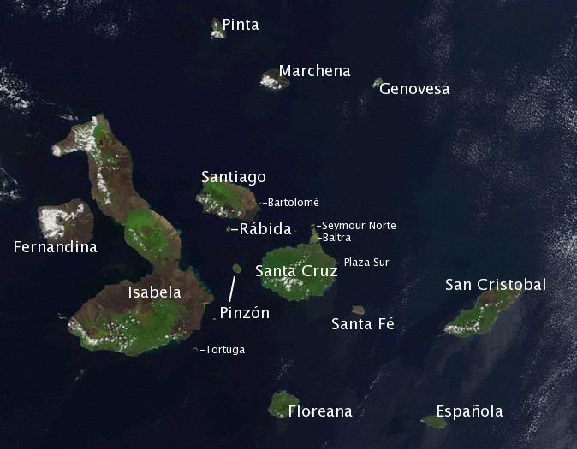
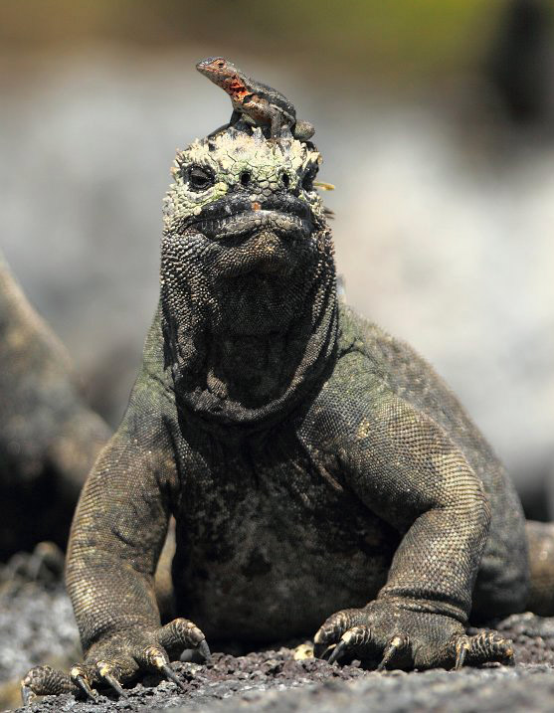
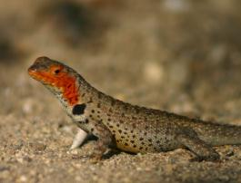
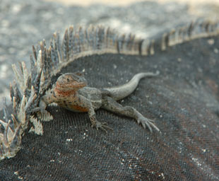
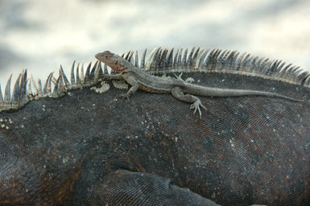
Př.: ještěrka lávová (Microlophus albemarlensis) na Galapágách

Slide 15
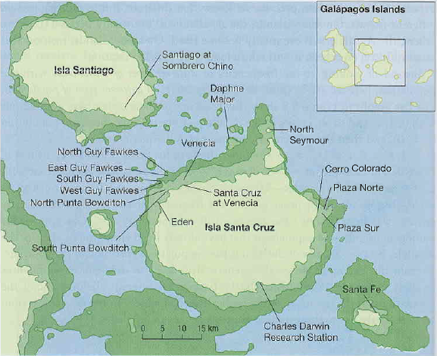
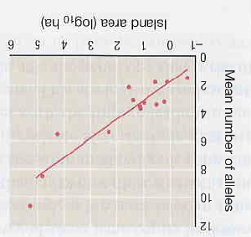
M. Jordan, H. Snell (2002):
17 populací
11 mikrosatelitů
ještěrky na větších ostrovech mají vyšší variabilitu
mořská hladina před 17 a 12 tisíci lety a v současnosti

Slide 16
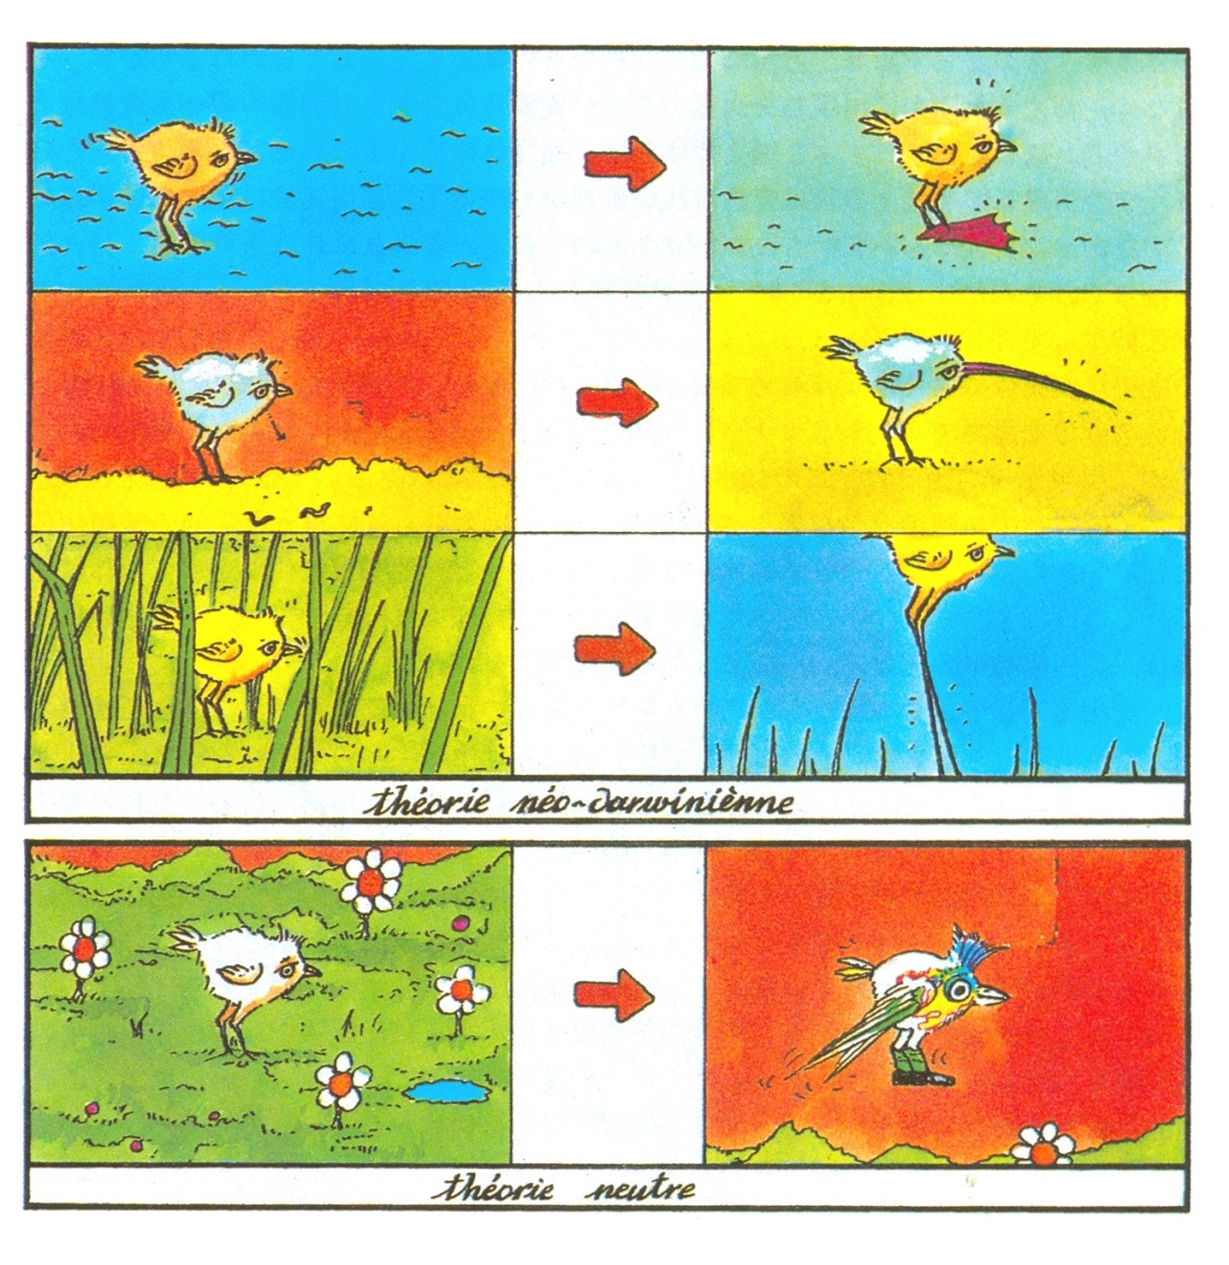
Evoluce selektivně neutrálních znaků je náhodná
darwinovská evoluce: „survival of fittest“
neutrální evoluce: „survival of luckiest“

Slide 17
Efektivní velikost populace
Reálné populace se odchylují od WF modelu (kolísání N, odlišná
reprodukční úspěšnost a mortalita, nerovný poměr pohlaví, ....)
→ efektivní velikost populace N_{e} nám umožňuje měřit drift v neideální populaci
Efektivní velikost populace = počet jedinců idealizované populace, která vykazuje hodnotu dané populačně genetické veličiny^{*)} rovnou hodnotě této veličiny ve studované neidealizované populaci
*) zvýšení průměrné pravděpodobnosti autozygotnosti na autozomálním lokusu, nebo zvýšení rozptylu frekvencí alel přes generace/přes subpopulace
Podobně jako u koeficientu inbreedingu neexistuje jediná efektivní velikost populace!!

Slide 18
Některé faktory snižující N_{e} ve srovnání s N:
překrývající se generace
kolísání velikosti populace mezi generacemi
rozdílný počet rozmnožujících se samců a samic
velký rozptyl v počtu potomků mezi jedinci
Pozor! Za určitých podmínek může být efektivní velikost
populace vyšší než N!!

Slide 19
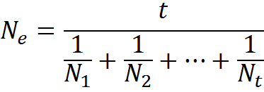
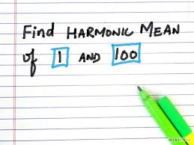
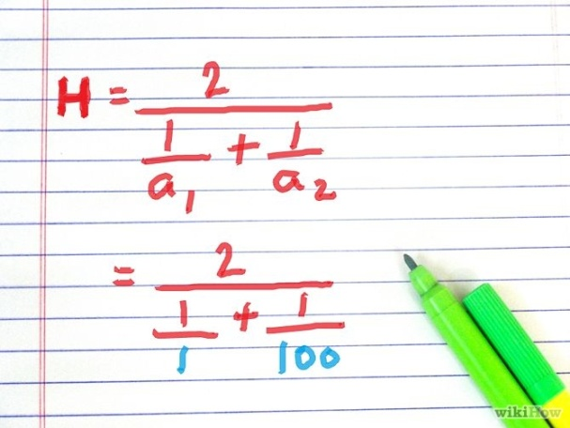
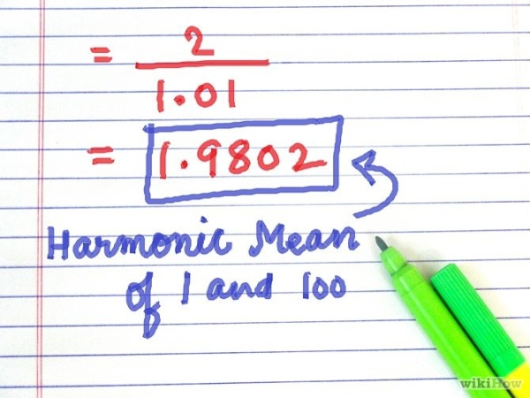
Vliv kolísání populační velikosti:
efektivní velikost lze aproximovat jako harmonický průměr ⇒ velký vliv
malých N!!
harmonický průměr
průměr mnohem blíž nižší hodnotě

Slide 20
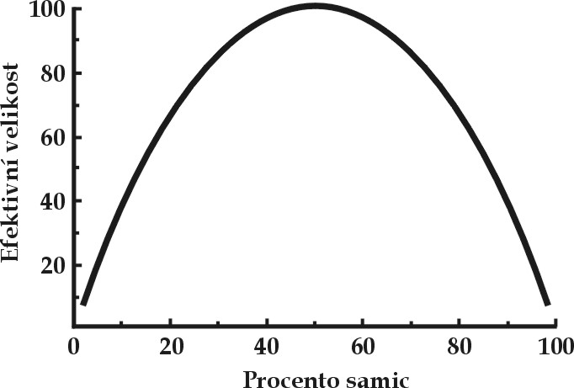
Vliv vychýleného poměru pohlaví:
předchozí výpočty a aproximace předpokládaly stejný počet samců a
samic přispívajících svými geny do dalších generací
N_{m} = počet rozmnožujících se samců, N_{f} = počet samic
čím větší odchylky od vyrovnaného poměru pohlaví, tím nižší N_{e}

Slide 21
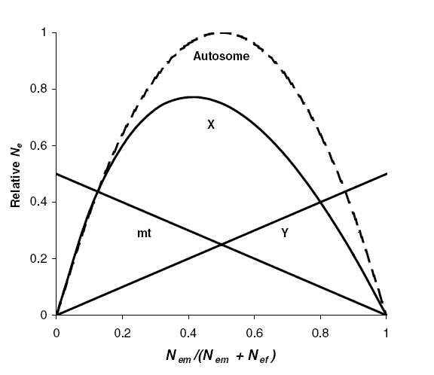
Vliv vychýleného poměru pohlaví:
z uvedeného vztahu vyplývá, že pokud se v populaci bude rozmnožovat pouze jeden samec, bude N_{e} ≈ 4 bez ohledu na celkový počet jedinců
vliv poměru pohlaví na N_{e} odlišný pro různé genetické znaky!

Slide 22
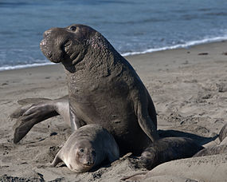
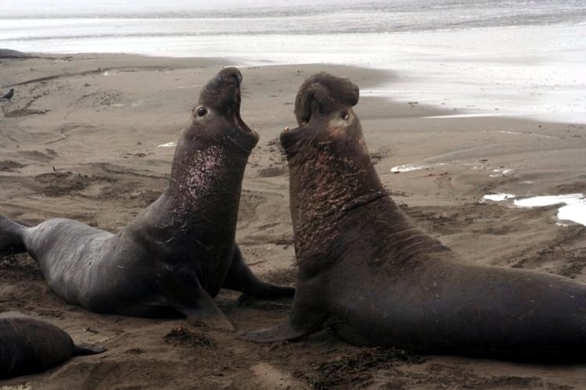
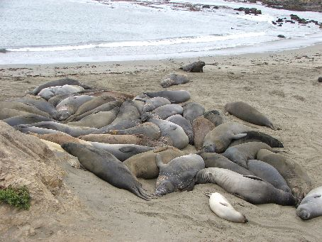
Nestejná reprodukční úspěšnost:
rypouš sloní:
v harému poměr pohlaví 1:40^{*)}
*) efektivní poměr 1:4-5 díky nevěrám a krátké době dominance samce (1-2 roky)

Slide 23
Reprodukční úspěšnost na úrovni genů:
Jestliže na gen působí selekce, je rozptyl v počtu potomků mezi jedinci
v populaci vysoký (jedinci s výhodnou alelou zanechají více potomstva)
⇒ N_{e} pro tento gen nižší než pro gen selekčně neutrální
Každý genetický znak vyžaduje vlastní N_{e}:
Pro geny na autozomech, pohlavních chromozomech a mtDNA
existuje odlišná efektivní velikost populace:
autozomy: N_{e} 4 N_{e}
X, Z: ¾ N_{e} 3 N_{e}
Y, W, mtDNA: ¼ N_{e} 1 N_{e}

Slide 24
KOALESCENCE
vlivem driftu některé alely z populace mizí ⇒ při absenci mutace
nakonec všechny kopie genu mají společného předka
„forward“ přístup
můžeme postupovat i zpět v čase – „backward“ přístup →
cesta v čase zpět až do okamžiku „splynutí“ všech kopií genu
= koalescence
nejrecentnější společný předek (MRCA = most recent common
ancestor)

Slide 25
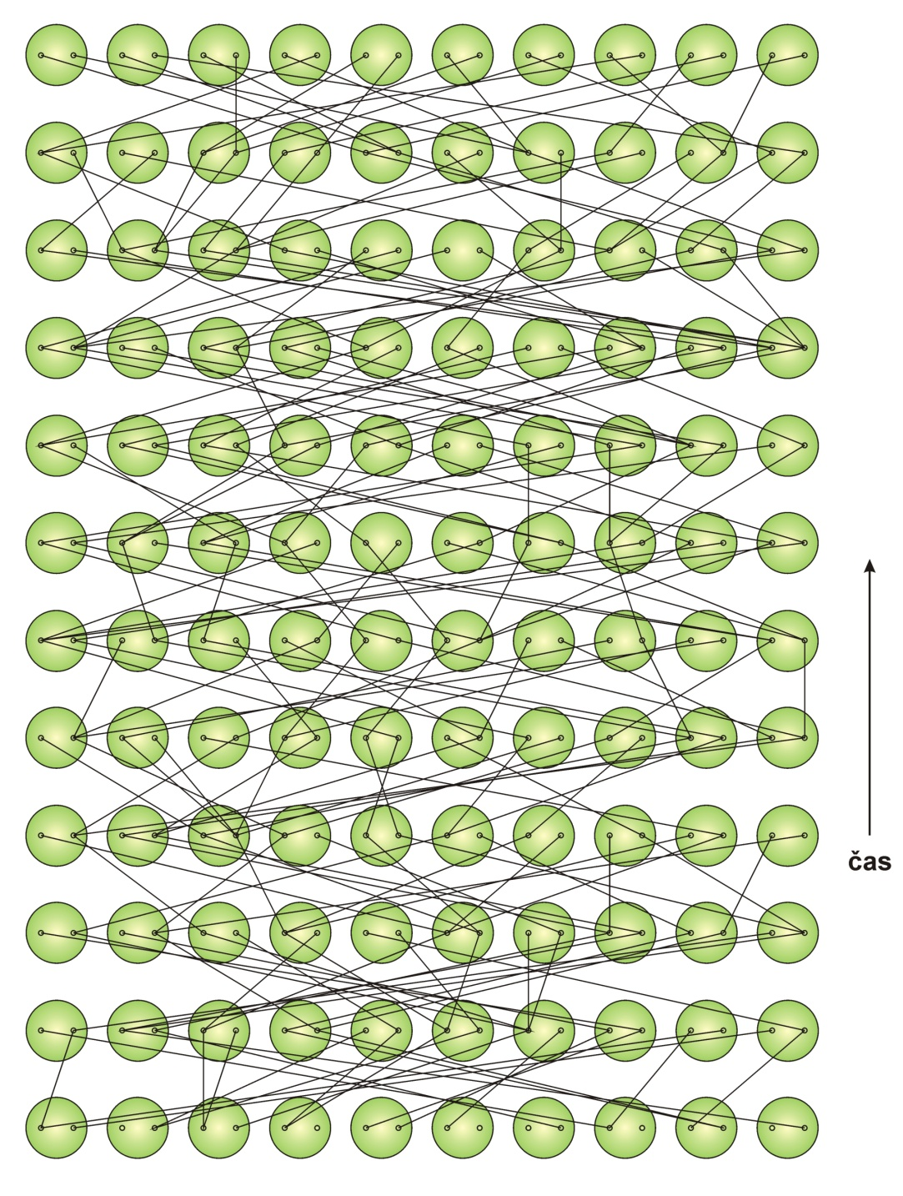
Wrightův-Fisherův model:

Slide 26
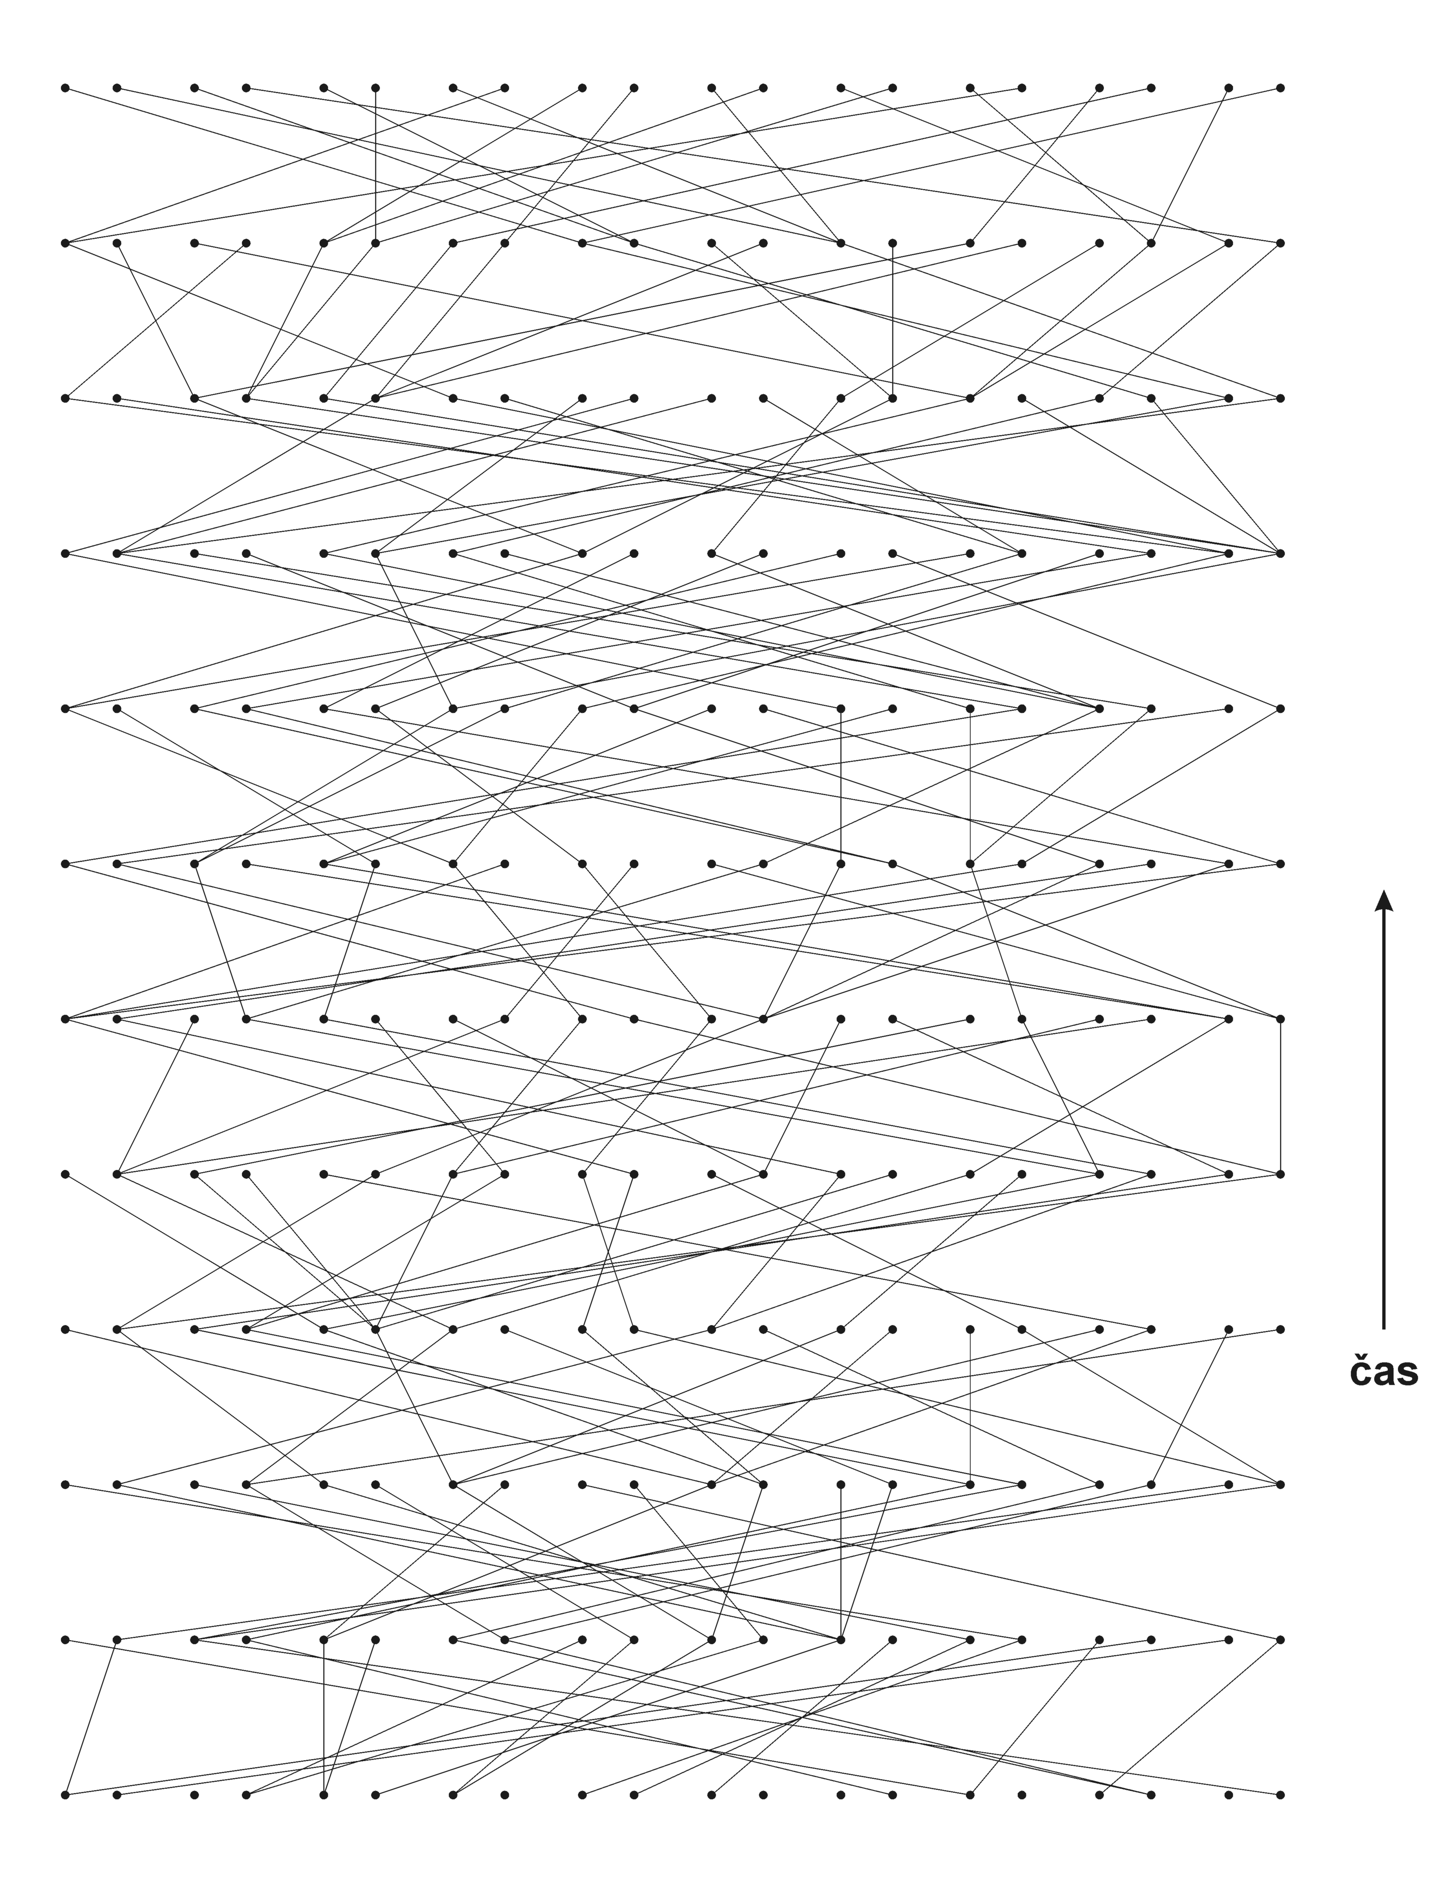

Slide 27
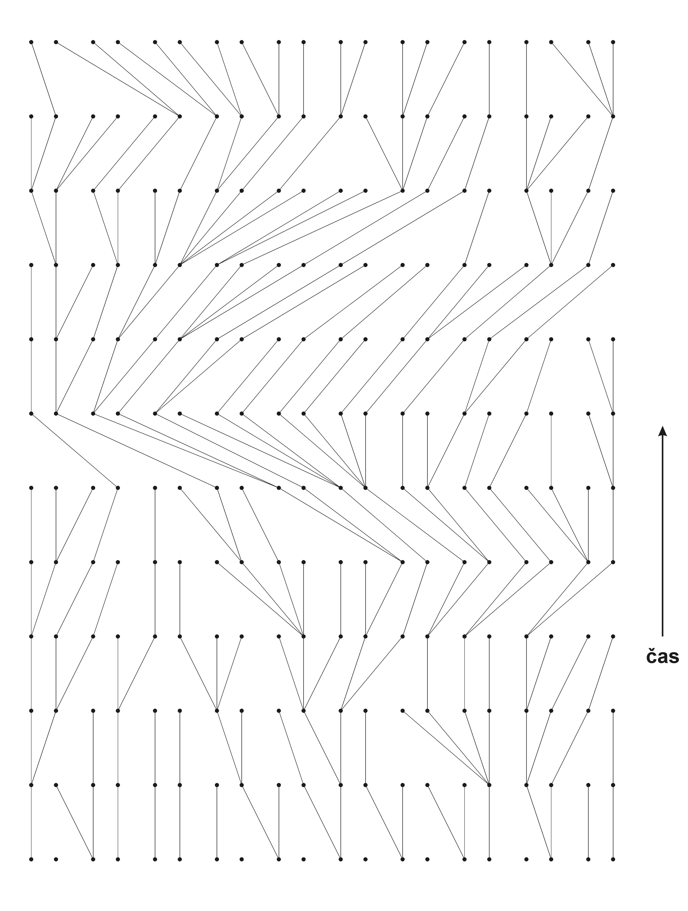
koalescence
MRCA vzorku

Slide 28
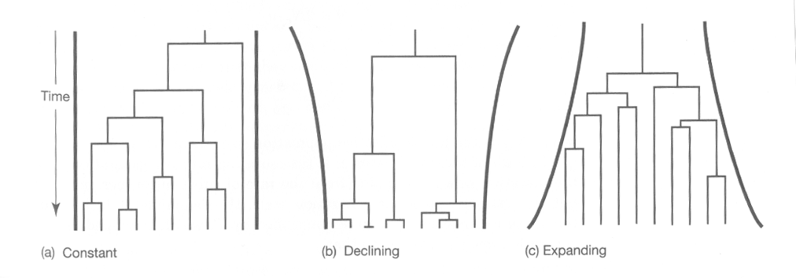
Koalescence a efektivní velikost populace
z teorie koalescence plyne několik zajímavých důsledků:
v malé populaci koalescence rychlejší než ve velké
⇒ můžeme odhadovat N_{e}
můžeme však odhadovat i změny N_{e} v čase
zmenšující se populace
rostoucí populace

Slide 29
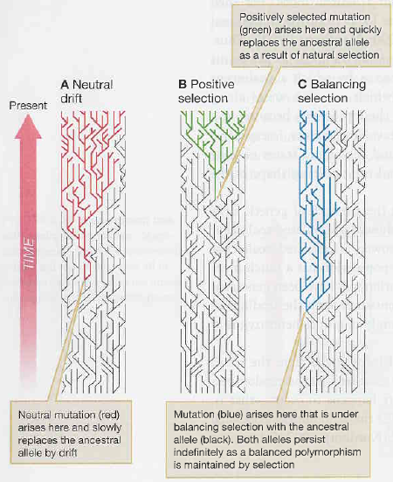
Stejný vliv na tvar koalescenčního stromu má i selekce:

Slide 30
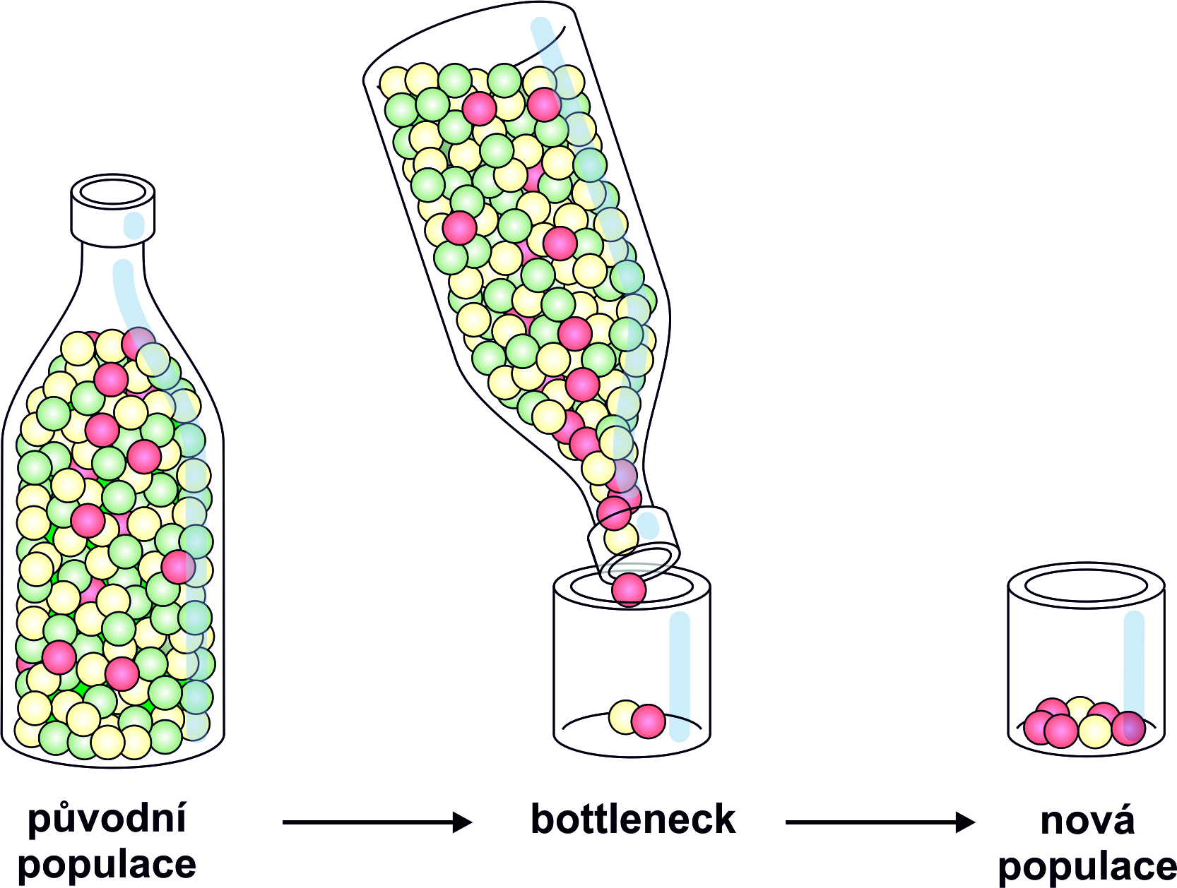
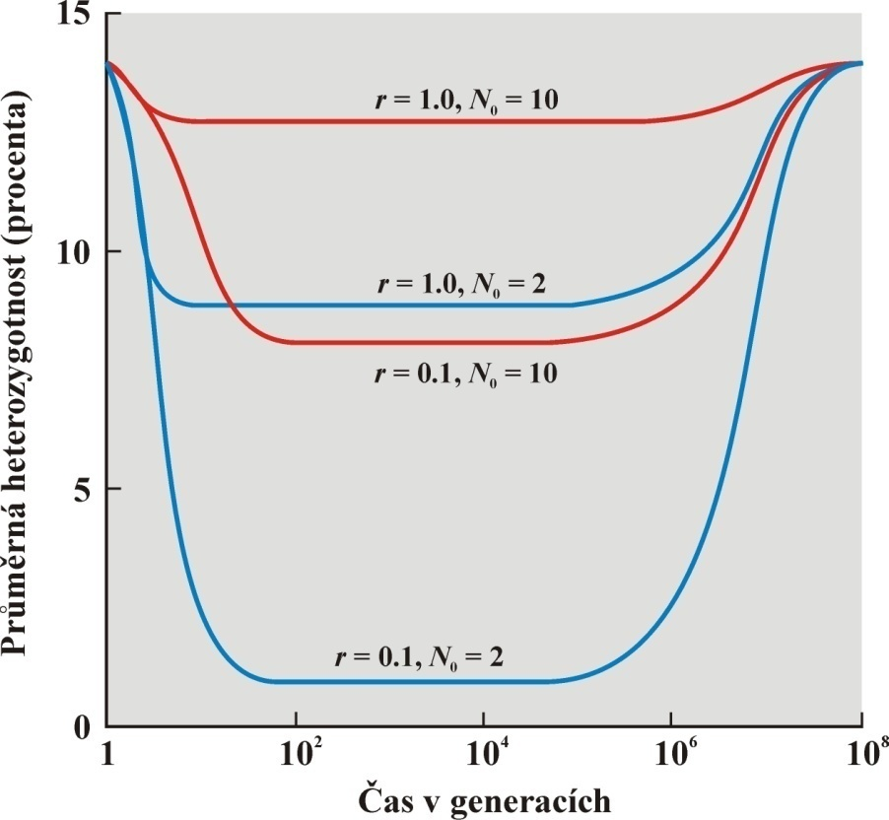
EFEKT HRDLA LÁHVE (BOTTLENECK) a
EFEKT ZAKLADATELE (FOUNDER EFFECT)
snížení velikosti populace
snížení variability závisí na růstu populace
vlivem bottlenecku se sníží
variabilita
rozsah této redukce závisí
na snížení N_{e} a délce trvání bottlenecku
míra snížení variability odlišná pro různé genetické znaky (autozomy, mtDNA, Y...) – různá N_{e}!
variabilita snížena více při silnějším bottlenecku

Slide 31
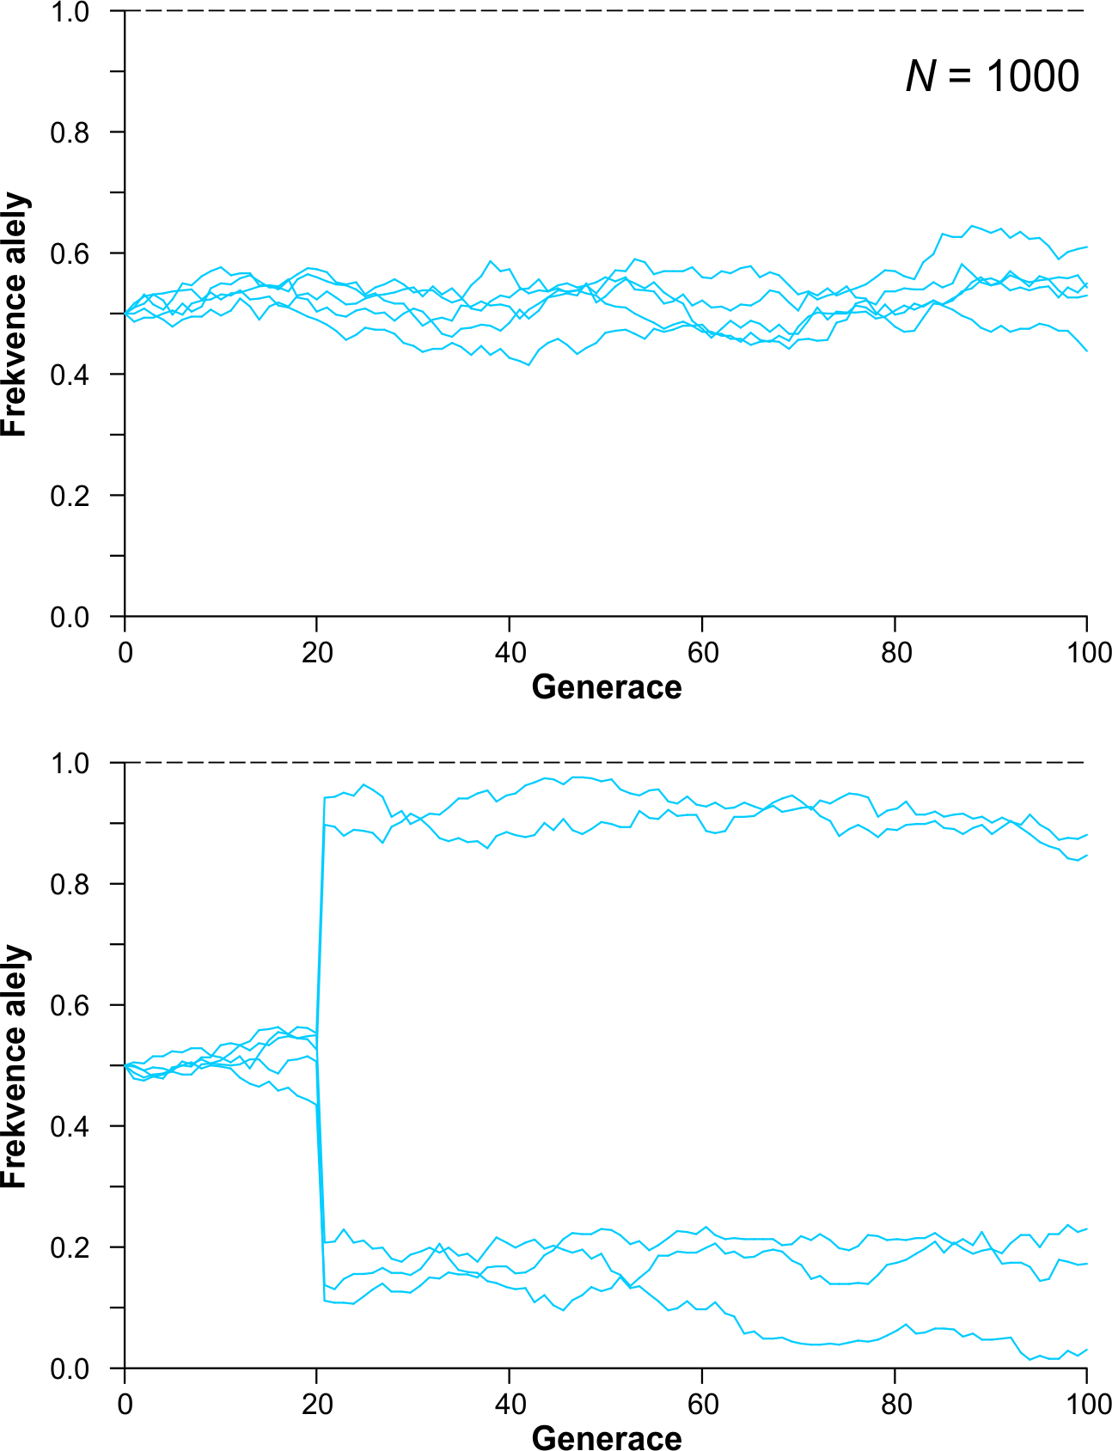
Efekt hrdla láhve (bottleneck):
bottleneck
N = 1000
N =4
N = 1000

Slide 32
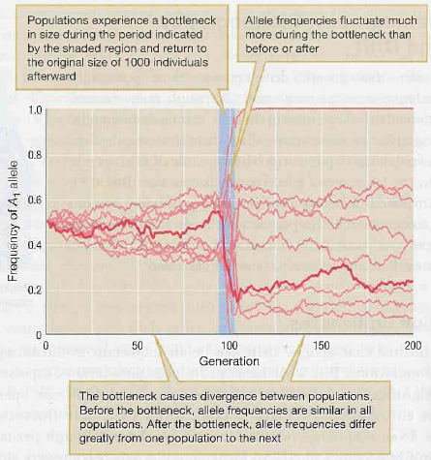

Slide 33
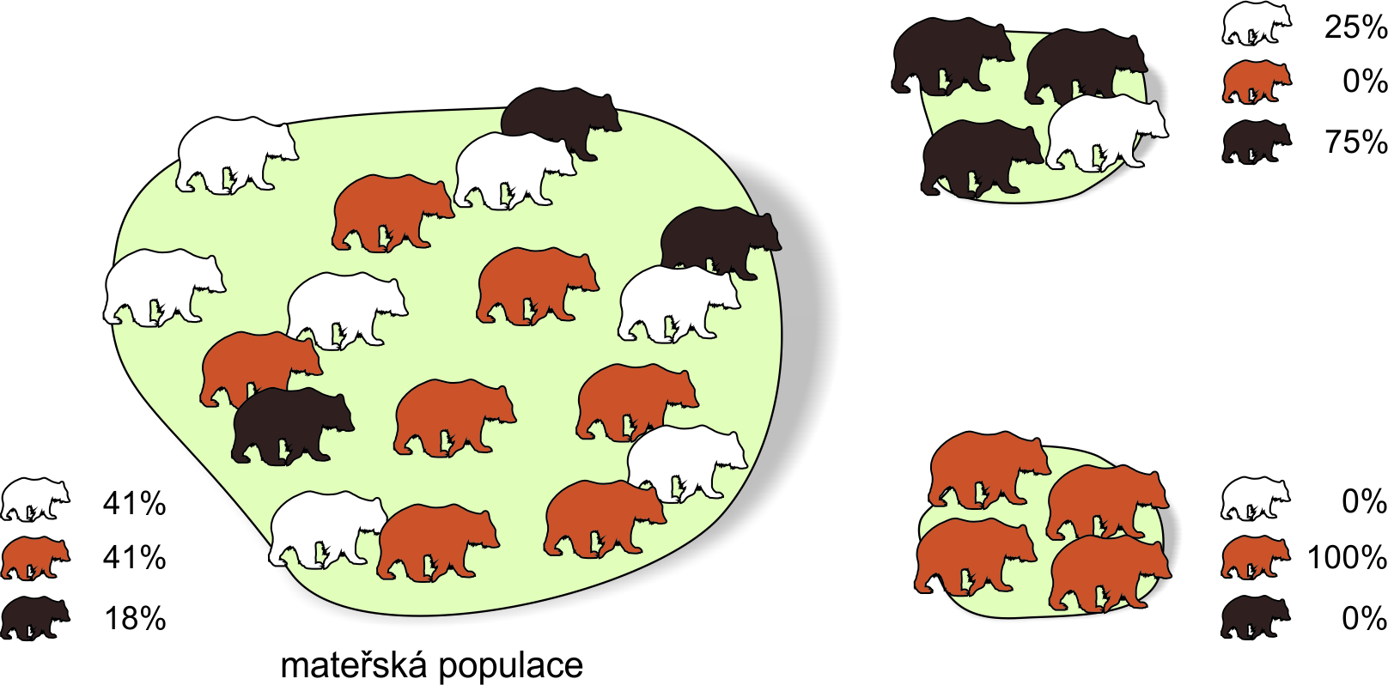
Efekt zakladatele (founder effect):
kolonizace nového území (např. ostrova)
vlivem nízkého počtu zakladatelů (i jedna březí samice)
→ náhodný posun ve frekvencích alel
→ snížení variability
jiné podmínky prostředí → speciace

Slide 34
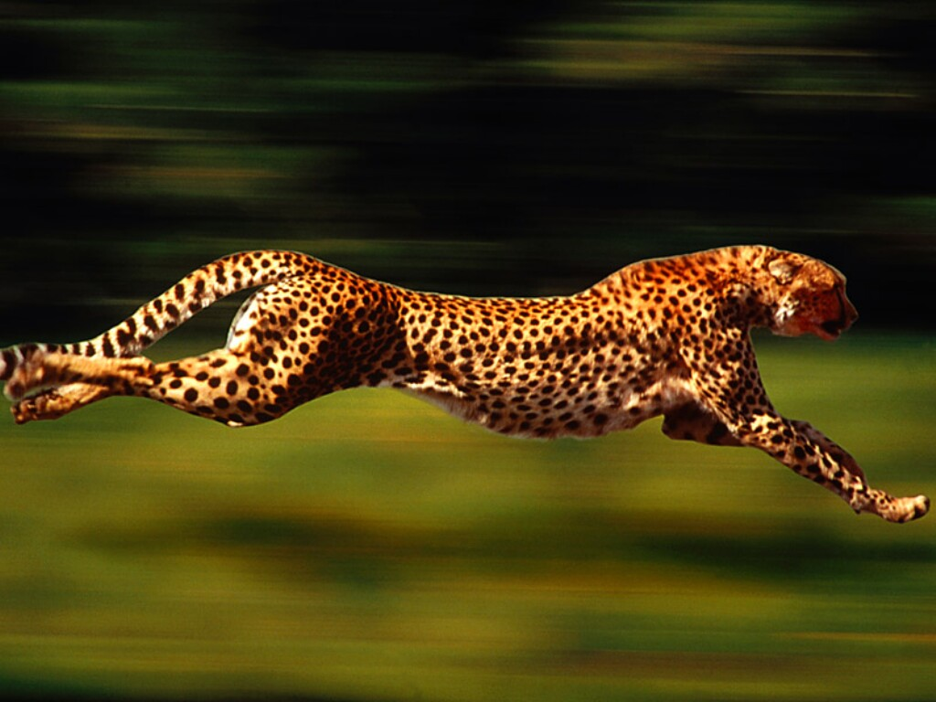
Příklady efektu zakladatele a bottlenecku
gepard
30 jedinců Acinonyx jubatus reineyi z V Afriky, 49 proteinových lokusů:
pouze 2 lokusy polymorfní (P = 0,04), průměrná heterozygotnost H_{o} = 0,01
98 jedinců A. j. jubatus z J Afriky: P = 0,02, H_{o} = 0,0004!
jihoafričtí jedinci bez problémů přijímají kožní transplantáty
východoafrického poddruhu ⇒ monomorfie pro MHC
předpokládán silný bottleneck
v minulosti

Slide 35
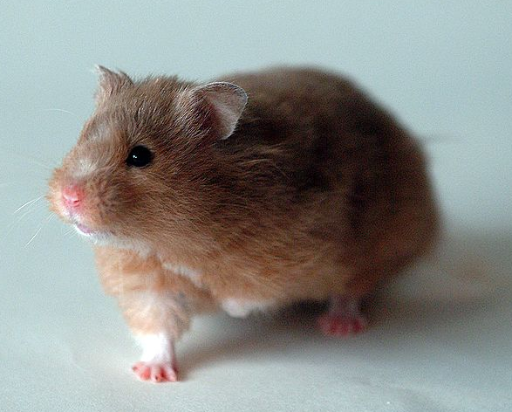
křeček zlatý
1930: Israel Aharoni (Hebrew Univ., Jerusalem) – samice s mláďaty
únik několika jedinců z chovu
1931: transport několika potomků do Británie; 1937: soukromí chovatelé
Současné genetické analýzy včetně mtDNA → všichni v zajetí chovaní
zlatí křečci potomky jedné samice, pravděpodobně z roku 1930
většinou jako příklad bottlenecku,
ale jde spíš o efekt zakladatele

Slide 36
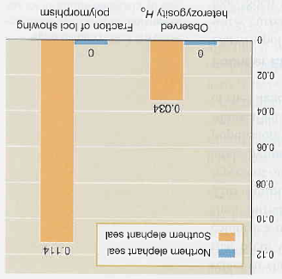
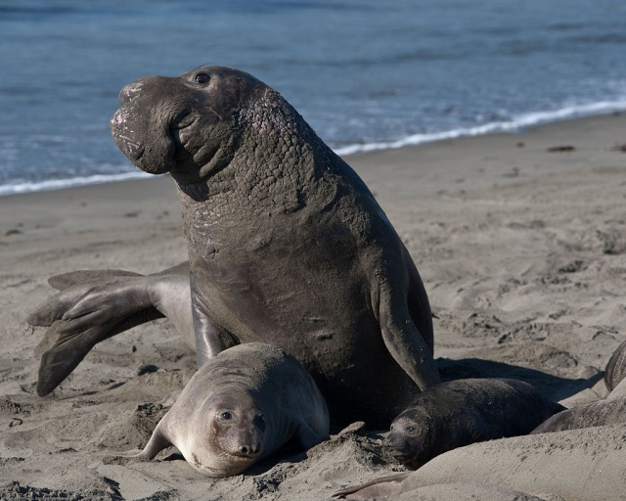
rypouš severní
rypouš severní (Mirounga angustirostris): v 19. stol. téměř vyhuben
→ 1892 posledních 8 jedinců na ostrově Guadelupe zabito pro
muzejní sbírky
naštěstí 10-20 jedinců uniklo pozornosti → dnes > 100 000 jedinců
M. Bonnell a R.K. Selander (1974): vzorky krve 159 jedinců
elektroforéza 21 lokusů → žádná variabilita
podobně Hoelzel et al. (1993), 62 lokusů

Slide 37
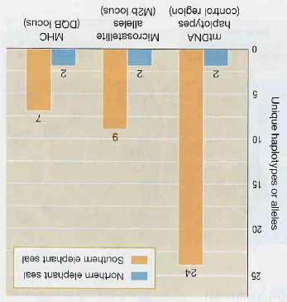
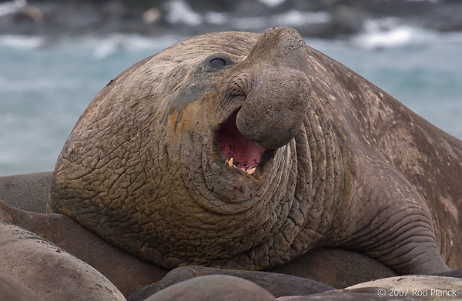
Hoelzel et al. (1999): DNA markery
rypouš severní
(Mirounga angustirostris)
rypouš sloní
(Mirounga leonina)

Slide 38
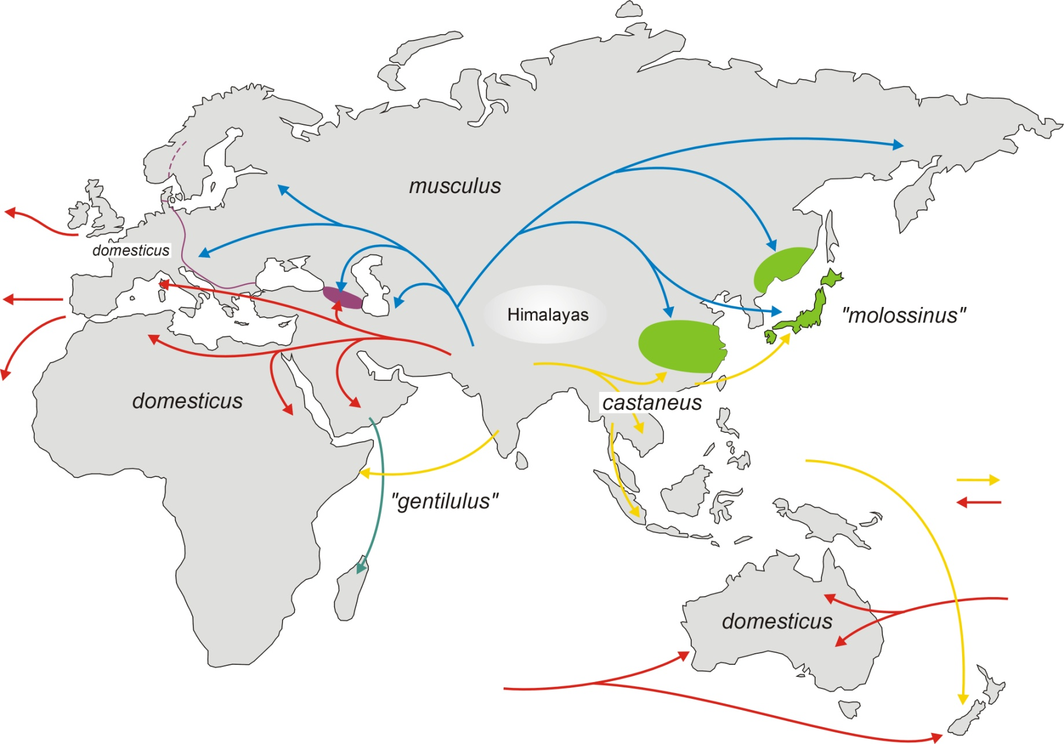
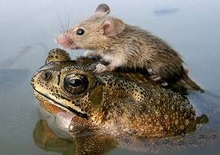

FE u myši domácí
∼ 500 tis.

Slide 39
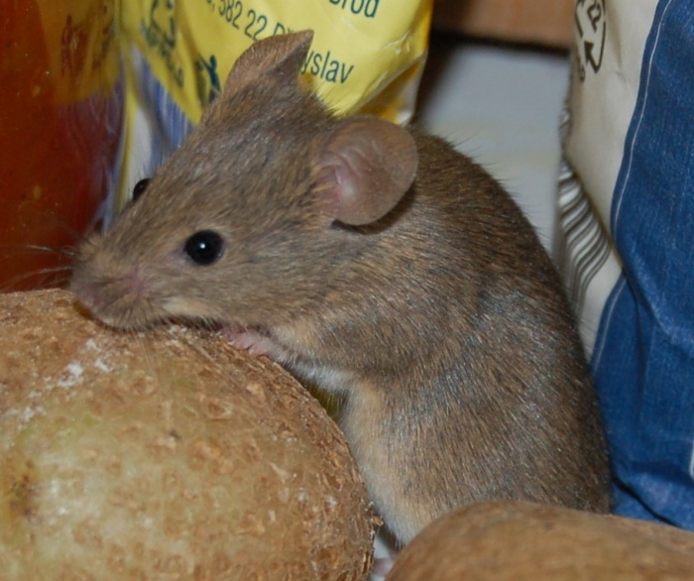
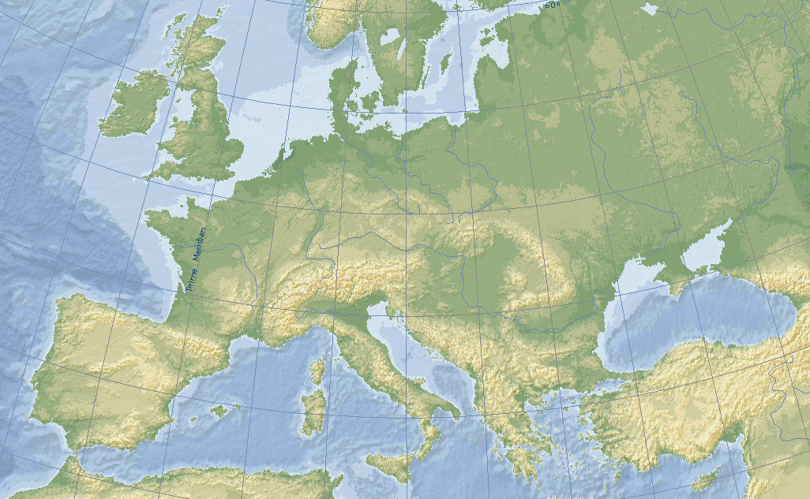

Mus musculus musculus
Neolit
jaderná DNA
mtDNA
M. m. domesticus

Slide 40
myší kolonizace Evropy

Slide 41


člověk
a) vesnice Salinas (Dominikánská republika):
Altagracia Carrasco:
několik potomků minimálně se 4 ženami
Carrasco heterozygotní pro substituci T → C v 5. exonu genu pro
5-α-reduktázu 2 ⇒ TGG (Trp) → CGG (Arg) na 246. pozici proteinu
enzym katalyzuje změnu testosteronu na DHT (dihydrotestosteron)
nízká aktivita mutantního enzymu u homozygotů vede k tomu, že chlapci mají testes, ale ostatní znaky dívčí
v pubertě zvýšená produkce testosteronu
⇒ změna v muže
ve vesnici vysoká frekvence výskytu, zvláštní termín guevedoces (= „penis ve 12“)
DHT

Slide 42


Slide 43


Slide 44


Tristan da Cunha:
1816 vojenská posádka
1817 posádka zrušena;
skotský desátník William Glass zakládá se svou rodinou
malou kolonii (celkem 20 jedinců) → efekt zakladatele
během 80 let 2 výrazné bottlenecky

Slide 45

1851: příjezd misionáře
1853: Glassova smrt
1856: odplutí 25 Glassových potomků do Ameriky, odjezd dalších 45 lidí s misionářem
⇒ 103 jed. (1855) → 33 (1857) ... 1. bottleneck
1. bottleneck
výrazná změna

Slide 46
1857–1884: růst populace ⇒ konzervace změn vyvolaných předchozím
bottleneckem → méně změn během 27 let než během 2 let 1855– 1857
minimální změna
růst
populace

Slide 47
1884–1891: utonutí 15 mužů, zbyli pouze 4 dospělí, z nich 2 velmi staří („Island of Widows“) → odplutí mnoha vdov s dětmi
⇒ 106 jed. (1884) → 59 (1891) ... 2. bottleneck
2. bottleneck
růst populace
následující růst opět „konzervoval“ změny

Slide 48

Inbreeding na Tristan da Cunha:
Přes outbreedingovou strategii
(výběr nejméně příbuzného
partnera), tj. F_{IS} < 0, míra
autozygotnosti rostla
růst F
?

Slide 49

Inbreeding na Tristan da Cunha:
Přes outbreedingovou strategii
(výběr nejméně příbuzného
partnera), tj. F_{IS} < 0, míra
autozygotnosti rostla
růst F
k dispozici žádná nepříbuzná žena!

Slide 50

Vztah driftu a migrace
větší migrace
menší migrace
Migrace a drift mají protichůdné účinky:
drift zvyšuje divergenci mezi démy × migrace démy „homogenizuje“

Slide 51

Vtah driftu a selekce
závislost fitness na frekvenci alely:
adaptivní krajina

Slide 52


Adaptivní krajina:
selekce „táhne“ populaci vzhůru
Sewall Wright
Pojem adaptivní krajiny má 2 vzájemně nekompatibilní významy:
Pole kombinací alel: hodnota fitness přiřazena genotypu
N genotypů → N + 1 dimenzí
diskontinuální povrch, populace = shluk bodů
Pole průměrných frekvencí alel
počet dimenzí = počet sad alelových frekvencí
kontinuální povrch

Slide 53
Teorie přesunující se rovnováhy
(Shifting balance theory, SBT)
Předpoklady:
prostředí se mění ⇒ populace v neustálém pohybu
mutace ⇒ nové rozměry, nové cesty vzhůru
malé populace (drift) ⇒ možnost sestupu do adaptivního údolí
3 fáze SBT:
1. dočasné snížení fitness vlivem driftu v lokální populaci → možnost
přiblížení do oblasti atrakce vyššího vrcholu

Slide 54
3 fáze SBT:
2. intradémová selekce → „tažení“ populace směrem k novému
vrcholu
3. interdémová selekce → šíření příslušníků dému na vyšším vrcholu
do ostatních démů
Celý proces viděn jako vychylování rovnováhy mezi driftem,
intradémovou a interdémovou selekcí

Slide 55

2 pohledy na evoluci v populacích:
S. Wright
R.A. Fisher
malé lokální populace velké panmiktické populace
kombinace selekce, driftu a migrace mutace a selekce
epistáze, pleiotropie, aditivní účinky genů,
závislost účinků alel na kontextu účinky alel nezávislé na kontextu
speciace jako vedlejší produkt disruptivní nebo lokálně divergentní
lokálních adaptací v epistatických selekce
systémech

